Slide 1
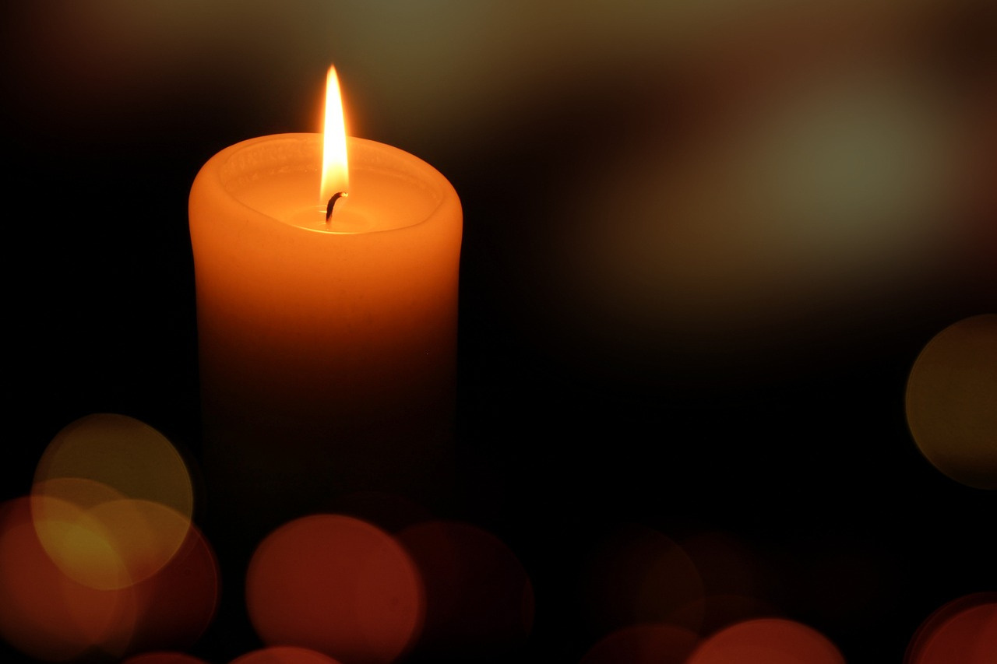
“Nie umiera ten, kto trwa w sercu
i pamięci naszej”

Slide 2
Henryk Czyżewski
Zasłużony i wspaniały Dyrektor, który zapoczątkował istnienie obecnego Zespołu Szkół.
Wspaniały, dobry człowiek, społecznik, przyjaciel dzieci i młodzieży.
Śp. Henryk Czyżewski pracował w naszym zespole ponad 20 lat.
Początkowo jako Dyrektor Zespołu Szkolno-Przedszkolnego nr 7,
a od 1 września 1979 r. do grudnia 1998 r. istniejącego do dziś Zespołu Szkół Ogólnokształcących nr 1.

Slide 3
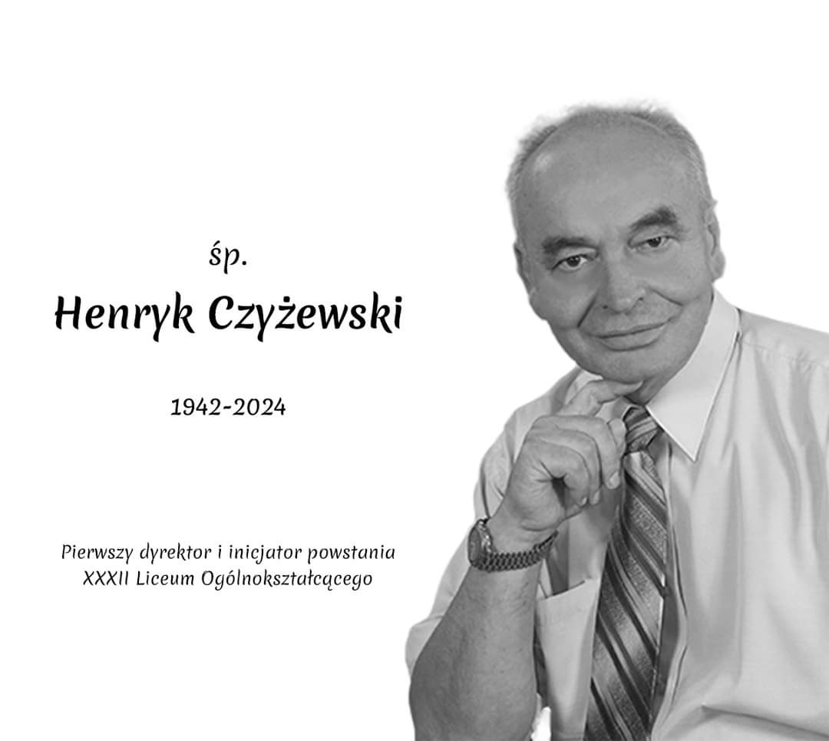

Slide 4
Alfonso Álvarez Marcos
Nauczyciel literatury hiszpańskiej i języka hiszpańskiego.
Alfonso był nauczycielem kochającym swoją pracę, otwartym na dialog
i potrzeby młodych ludzi. Uwielbiał przebywać ze swoimi uczniami, rozmawiać z nimi, dyskutować. Uśmiechał się, kiedy słyszał jak coraz lepiej
i piękniej mówią po hiszpańsku. Był nauczycielem twórczym, zaangażowanym, z kolejnymi rocznikami młodzieży zdobywał laury
na Międzynarodowych Festiwalach Teatralnych.
Będziemy też pamiętać Alfonso jako niezwykłego człowieka, pełnego ciepła, życzliwości i sympatii wobec innych, gotowego zawsze nieść wsparcie, pomoc. Człowieka cichego, skromnego, dobrego, ostoję spokoju i cierpliwości.

Slide 5
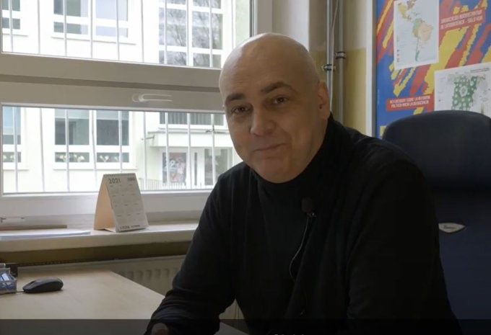

Slide 6
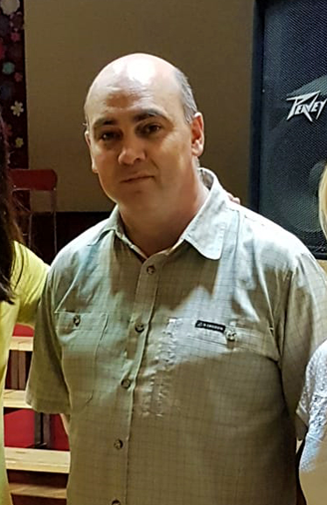

Slide 7
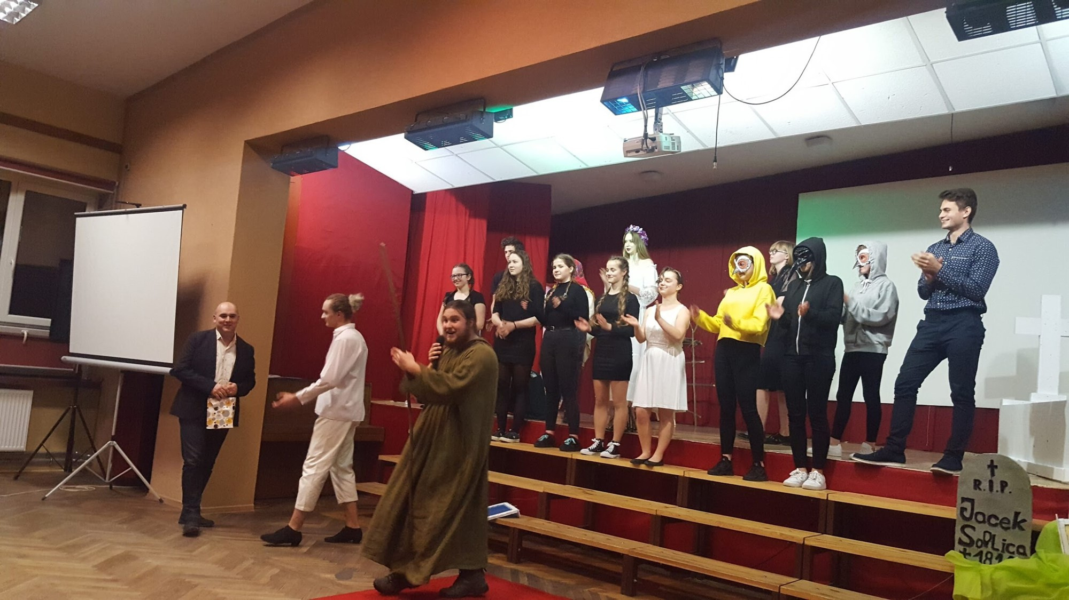

Slide 8
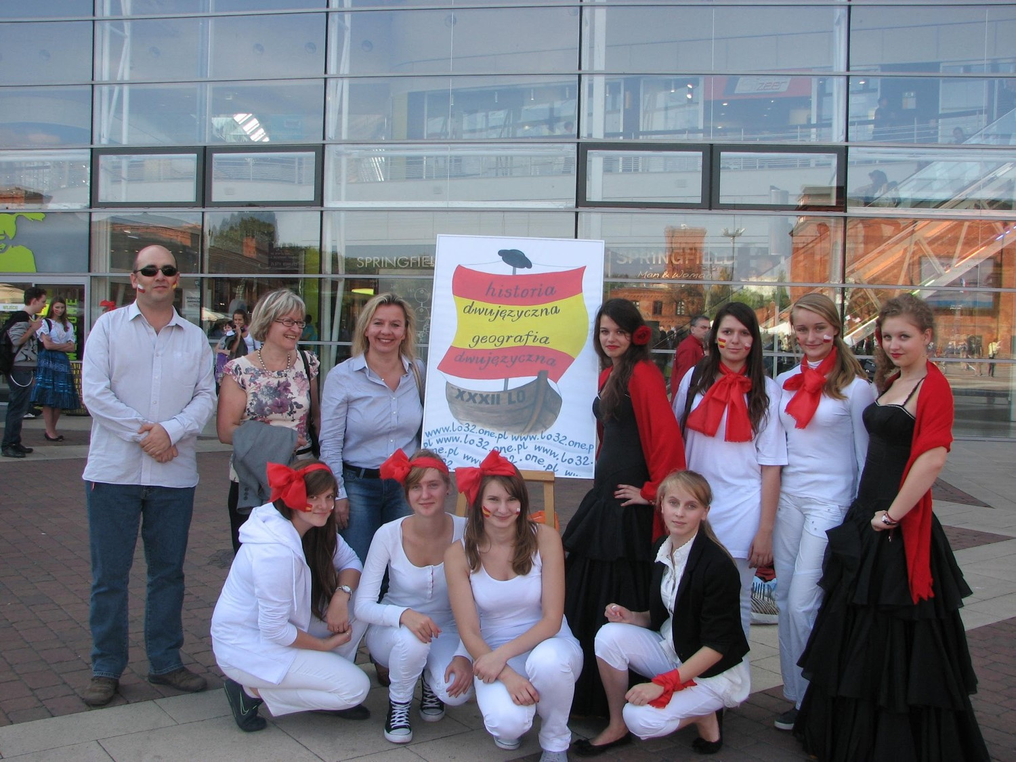

Slide 9
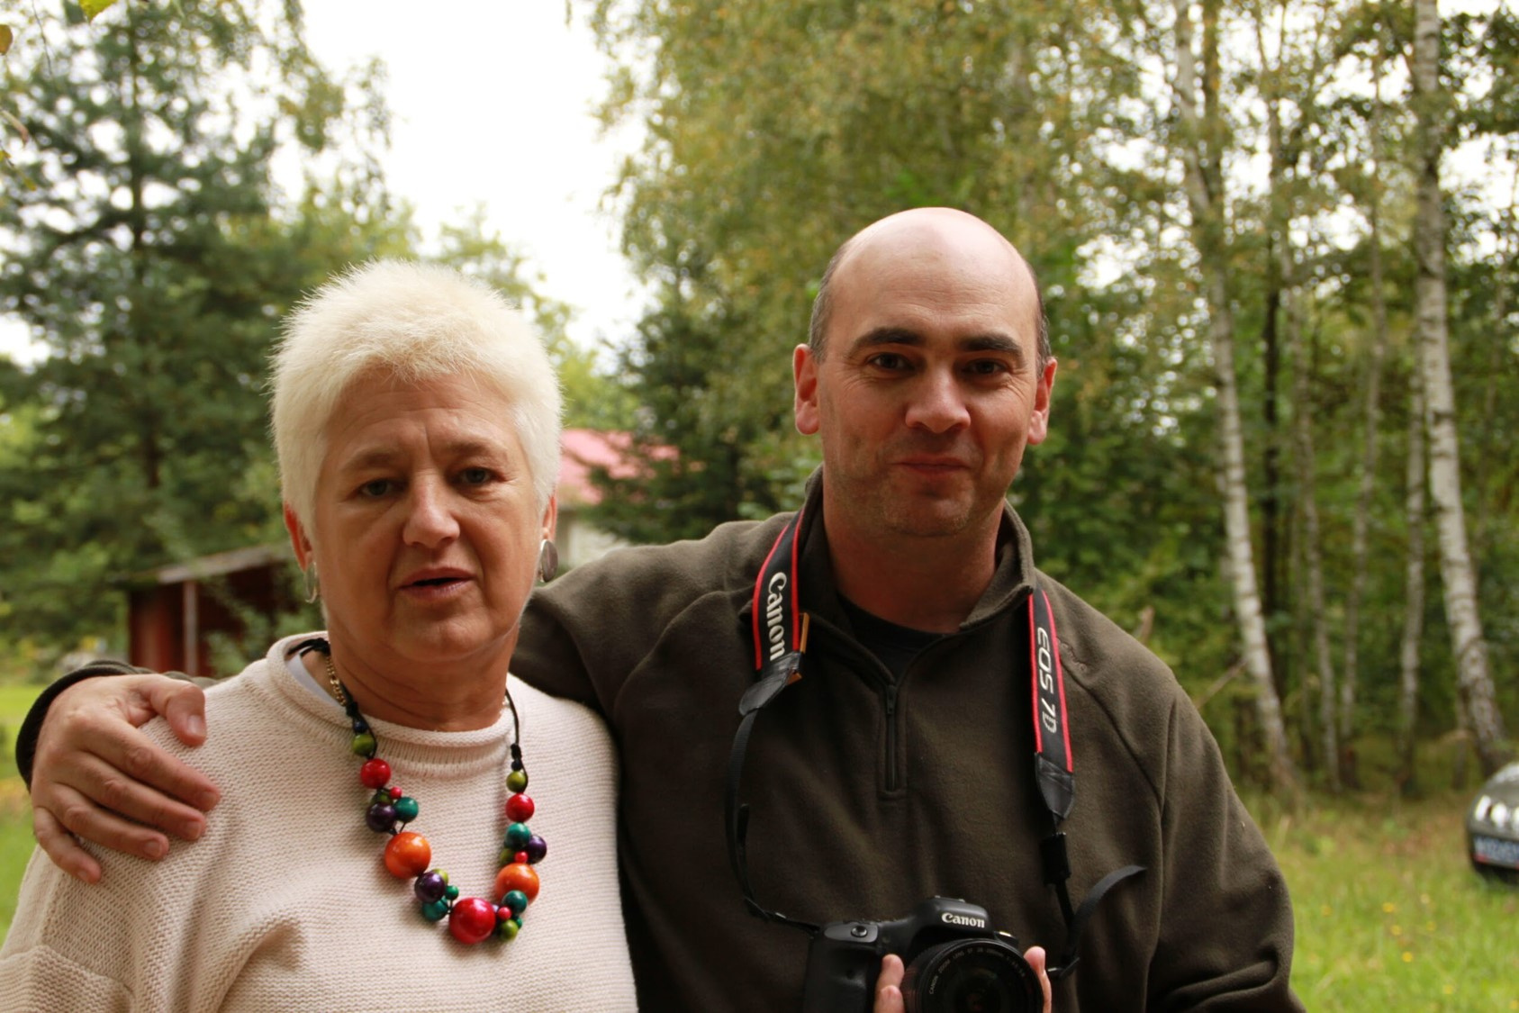

Slide 10
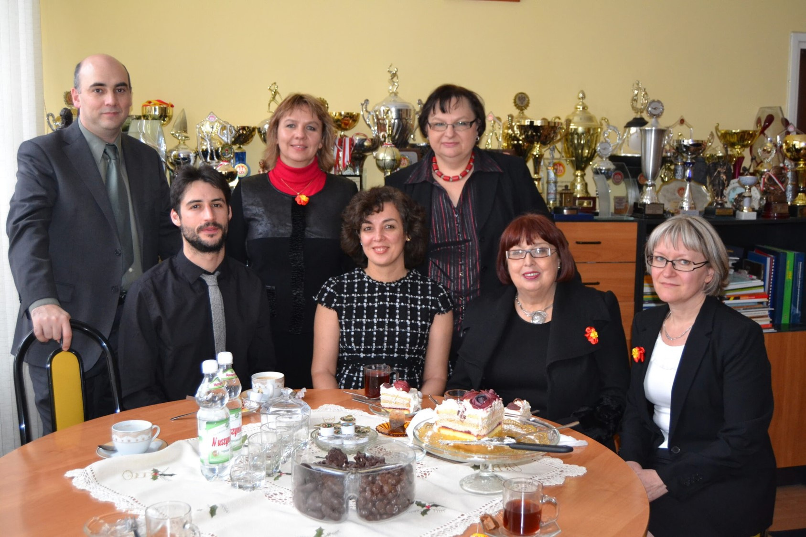

Slide 11
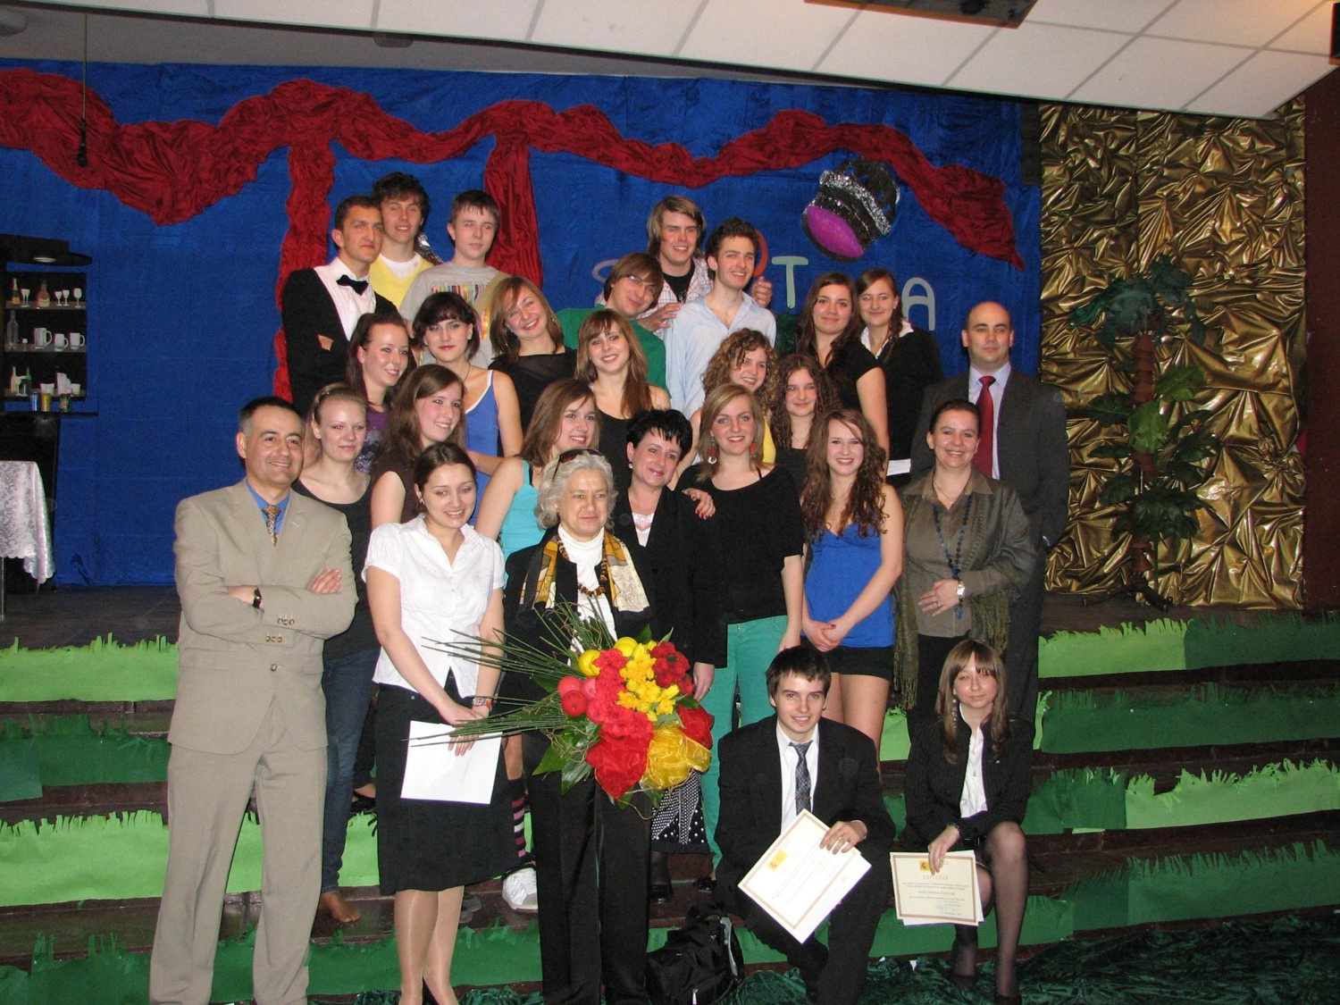

Slide 12
Michał Cichy
Nauczyciel wychowania fizycznego
Michał Cichy był nie tylko naszym wieloletnim nauczycielem, wychowawcą, trenerem pokoleń siatkarzy i siatkarek, naszą dumą, ale przede wszystkim mądrym, dobrym człowiekiem, którego przyjazne słowo, opanowanie i czarujący uśmiech nadawały sens kolejnym dniom.

Slide 13
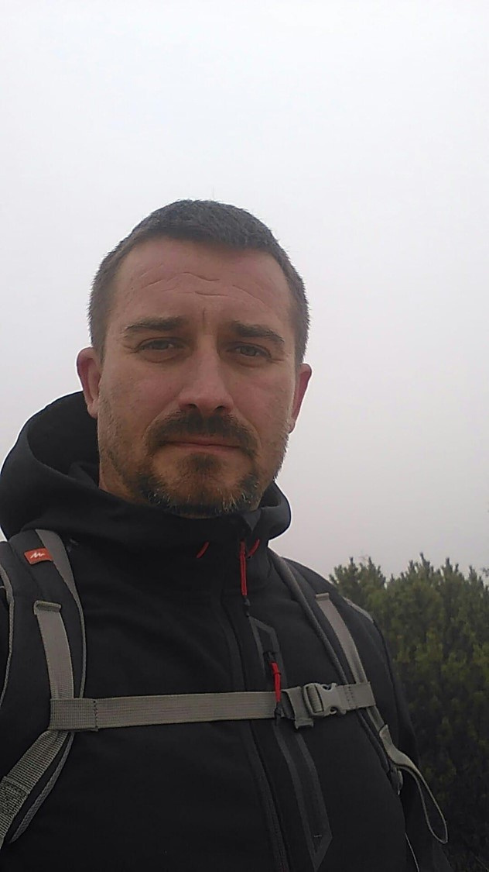

Slide 14
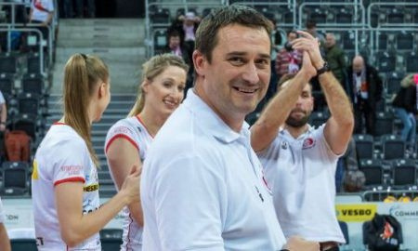

Slide 15
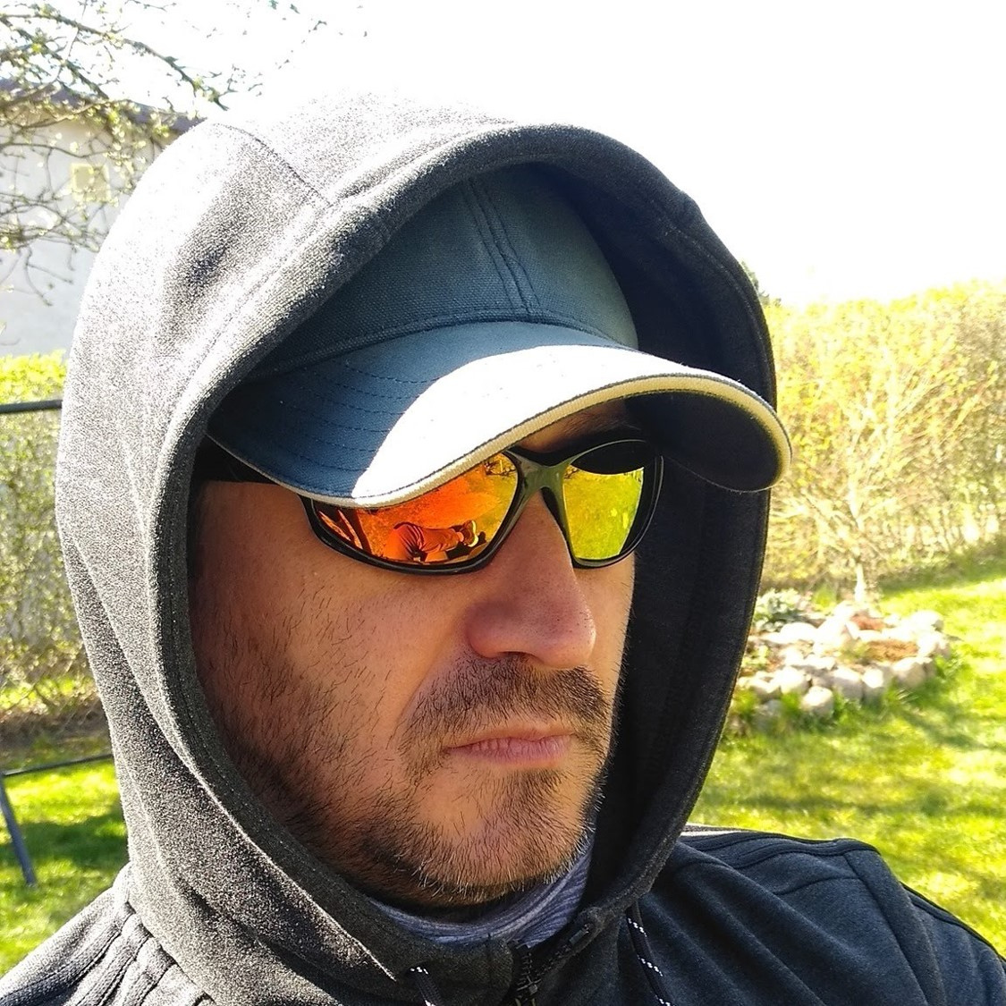

Slide 16
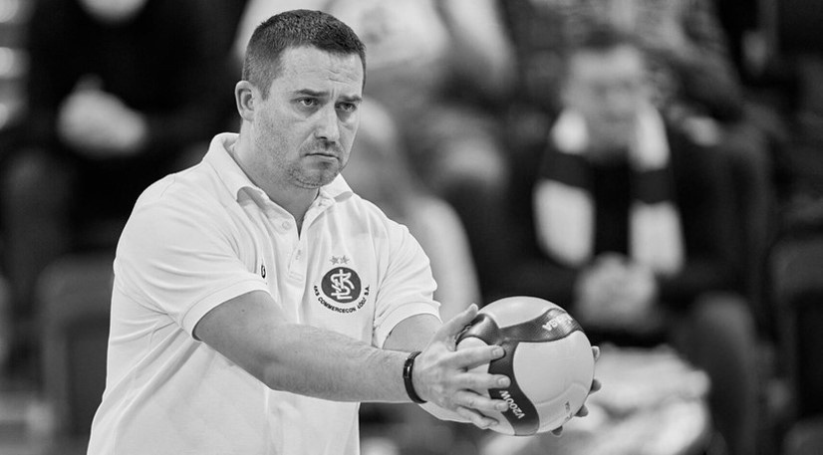

Slide 17
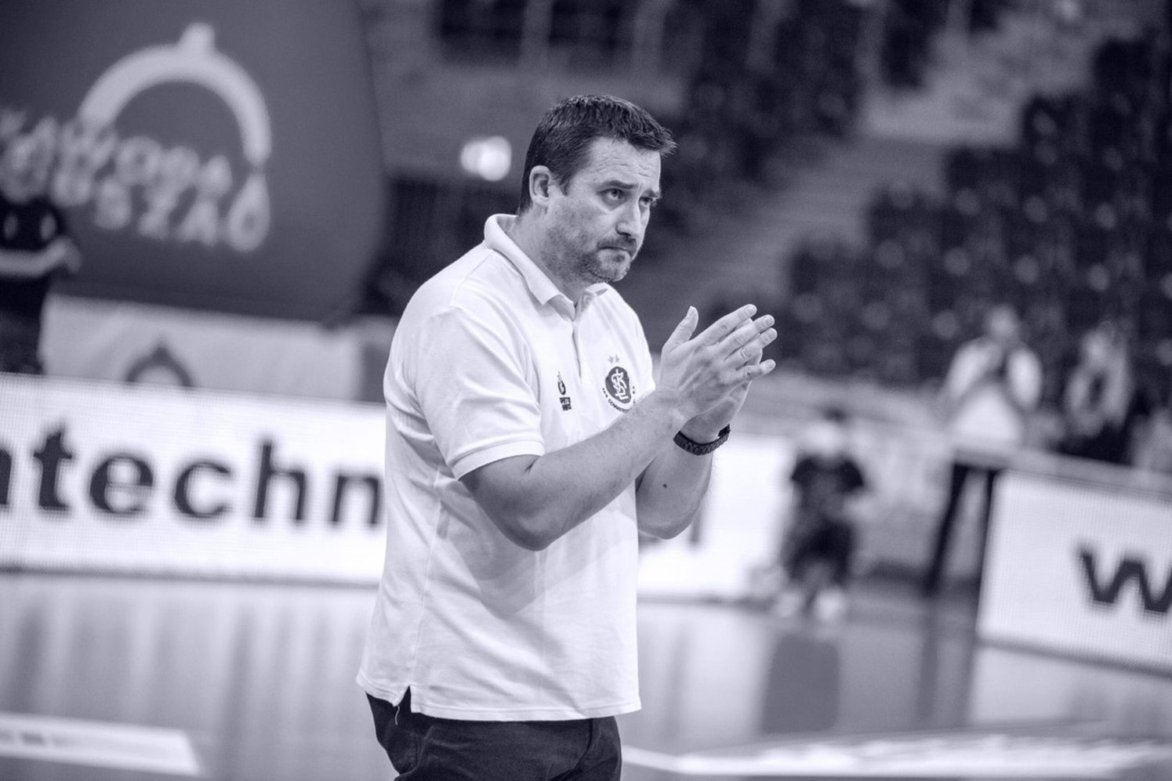

Slide 18
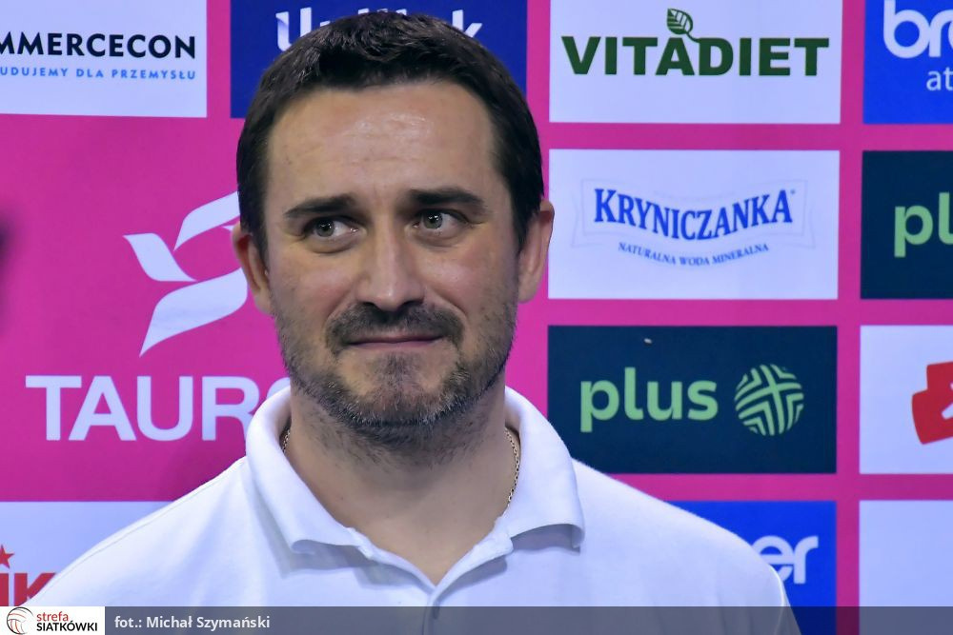

Slide 19
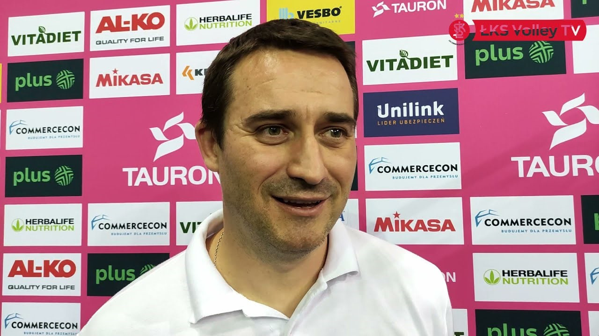

Slide 20
